Slide 1
“DISEÑO Y CONSTRUCCIÓN DE UN PROTOTIPO DE PRÓTESIS DE PIERNA PARA AMPUTACIÓN TRANSFEMORAL (ARRIBA DE LA RODILLA)”

Slide 2
Autores: Christian Barros Paul López Tutora: Ing. Johanna Tobar

Slide 3
Antecedentes
Discapacidades en el Ecuador.
Costos de prótesis elevados
Impacto psicológico y rechazo de prótesis

Slide 4
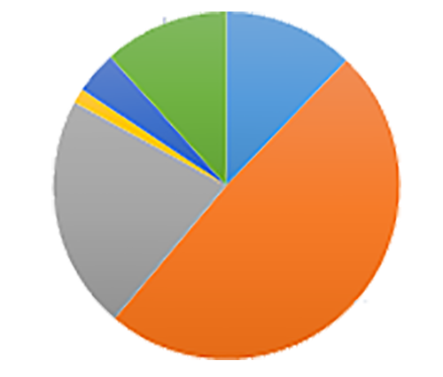
Discapacidades en el Ecuador
Discapacidad FÍSICA
12%
12%
4%
Discapacidad INTELECTUAL
1%
Discapacidad de LENGUAJE
22%
Discapacidad PSICO-SOCIAL
Discapacidad VISUAL
49%
Discapacidad AUDITIVA

Slide 5
Amputación Transfemoral
Existen 600 casos en pichincha
Las principales causas son:
Accidentes industriales.
Accidentes de tránsito.
Diabetes mellitus.

Slide 6
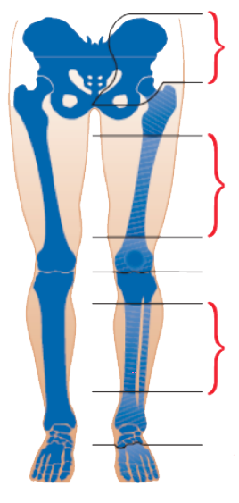
Tipos de amputaciones del miembro inferior
Desarticulación de cadera
Amputación transfemoral
Desarticulación de rodilla
Amputación transtibial
Desarticulación de tobillo

Slide 7
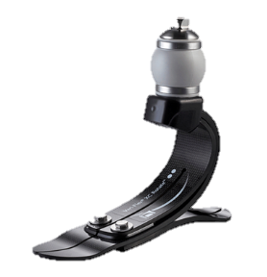
Costos de Prótesis Comerciales
$450
$1050
$600

Slide 8
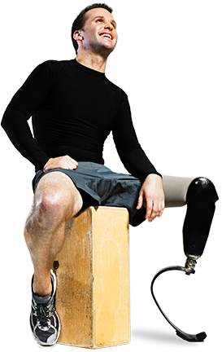
Costo Total
Con instalación y accesorios
$2500 a $11000

Slide 9
Impacto psicológico y rechazo de prótesis
Dolor en miembro fantasma
Dolor del miembro residual
Restricción de actividades cotidianas

Slide 10
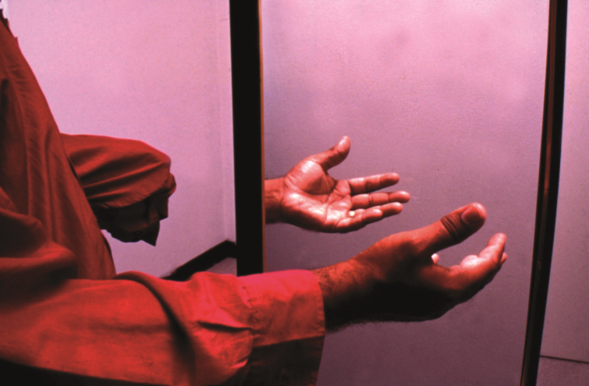
Rehabilitación psicológica previa a la colocación de una prótesis
Uso de la plasticidad neuronal

Slide 11
DISEÑO DE LA PRÓTESIS

Slide 12
Análisis QFD
Resultados para la prótesis:
La prótesis se fabricará con acero inoxidable AISI 304 y en caso de partes livianas con aluminio 7075-T6.
El mecanismo que se usará para la prótesis tendrá un resorte, tanto para el pie como la rodilla.
La prótesis será desarrollada sin recubrimiento.

Slide 13
DISEÑO MECÁNICO DE LA PRÓTESIS

Slide 14
Condiciones
La masa máxima de un paciente que utilice la prótesis será de 80Kg.
La prótesis tendrá una garantía de 2 años.
La prótesis podrá ser usada por pacientes con movilidad tipo 1 (8 horas al día).

Slide 15
TABLA DE FACTORES DE SEGURIDAD PARA LOS ELEMENTOS DE LA RODILLA EN BASE A LA TEORÍA DE ENERGÍA DE DISTORSIÓN MÁXIMA (VON MISES)
Componente | Factor de seguridad calculado | Factor de seguridad simulado | Error
Eje principal de movimiento | 1,9 | 1,82 | 4,21%
Resorte impulsor de rodilla | 2,1 | 1,28 | 1,54%
Adaptador estándar superior | 4,5 | 4,58 | 1,77%
Adaptador estándar inferior | 5,9 | 6,02 | 2,03%

Slide 16
TABLA DE FACTORES DE SEGURIDAD PARA LOS ELEMENTOS DEL PIE EN BASE A LA TEORÍA DE ENERGÍA DE DISTORSIÓN MÁXIMA (VON MISES)
Componente | Factor de seguridad calculado | Factor de seguridad simulado | Error
Eslabón del pie | 1,3 | 1,29 | 0,76%
Resorte del pie | 1,5 | 1,52 | 1,33%

Slide 17
Análisis a la fatiga (Criterio Goodman)
$$T=\frac{N}{60}$$
$$T=\frac{9,835∗{10}^{7}}{60}$$
$$T=1,6391∗{10}^{6} minutos∗\frac{1 día}{960 minutos}=1707 días$$
Concluyendo con el diseño a la fatiga, el eje principal de la rodilla va a tener una garantía de 4 años, después de los cuales tendrá que ser reemplazado.

Slide 18
Diseño de los resortes

Slide 19
TABLA DE ITERACIÓN PARA RESORTE DE LA RODILLA
Parámetros | d = 1,0 | d = 1,2 | d = 1,5 | d = 2,0 | d = 2,5
d (mm) | 1,00 | 1,20 | 1,50 | 2,00 | 2,50
D (mm) | 11,20 | 11,40 | 11,70 | 12,20 | 12,70
C | 11,2 | 9,5 | 7,8 | 6,1 | 5,08
DE (mm) | 12,2 | 12,6 | 13,2 | 14,2 | 15,2
Na | 4,01 | 7,88 | 17,79 | 49,58 | 107,30
Nt | 6,01 | 9,88 | 19,79 | 51,58 | 109,30
Ls (mm) | 6,01 | 11,85 | 29,68 | 103,16 | 273,26
Lo (mm) | 42,81 | 48,65 | 66,48 | 139,96 | 310,06
Locr (mm) | 58,91 | 59,96 | 67,74 | 64,17 | 66,80
ns | 0,34 | 0,57 | 1,25 | 2,28 | 4,09

Slide 20
TABLA DE CONDICIONES PARA EL RESORTE DE LA RODILLA
Parámetro | Valor | Condición
$$C$$ | $$7,8$$ | $$4≤C≤12$$
$$N_{a}$$ | $$18 espiras$$ | $$3≤Na≤18$$
$$Ls$$ | $$29,68 mm$$ | $$Ls≥27 mm$$
$$Lo$$ | $$66,48 mm$$ | $$Lo≤78 mm$$
$$Locr$$ | $$67,74 mm$$ | $$Locr≥66,48 mm$$
$$n_{s}$$ | $$1,25$$ | $$n_{s}≥1,2$$

Slide 21
TABLA DE DIMENSIONES DEL RESORTE DE LA RODILLA
Parámetro | Dimensión
Diámetro del alambre (d) | 1,5 mm
Diámetro interior (Di) | 10,2 mm
Diámetro exterior (De) | 13,2 mm
Longitud libre (Lo) | 78 mm
Número de espiras (Nt) | 20 espiras

Slide 22
TABLA DE ITERACIÓN PARA RESORTE DEL PIE
Parámetros | d=3 | d=3,5 | d=4 | d=4,5 | d=5 | d=5,5
d (mm) | 3,00 | 3,50 | 4,00 | 4,50 | 5,00 | 5,50
D (mm) | 28,5 | 29 | 29,5 | 30 | 30,5 | 31
C | 9,50 | 8,29 | 7,38 | 6,67 | 6,10 | 5,64
DE (mm) | 31,5 | 32,5 | 33,5 | 34,5 | 35,5 | 36,5
Na | 1 | 1 | 2 | 3 | 4 | 5
Nt | 3 | 3 | 4 | 5 | 6 | 7
Ls (mm) | 9 | 10,5 | 16 | 22,5 | 30 | 38,5
Lo (mm) | 32 | 33,5 | 39 | 45,5 | 53 | 61,5
Locrit (mm) | 150 | 152,54 | 155,17 | 157,8 | 160,43 | 163,06
ns | 0,16 | 0,67 | 1,01 | 1,3 | 1,8 | 2,23

Slide 23
TABLA DE CONDICIONES PARA EL RESORTE DEL PIE
Parámetro | Valor | Condición
$$C$$ | $$6,1$$ | $$4≤C≤12$$
$$N_{a}$$ | $$4 espiras$$ | $$3≤Na≤15$$
$$Ls$$ | $$30 mm$$ | $$Ls≥30mm$$
$$Lo$$ | $$53mm$$ | $$Lo≤60mm$$
$$Locrit$$ | $$160,43mm$$ | $$Locrit≥53mm$$
$$n_{s}$$ | $$1,8$$ | $$n_{s}≥1,2$$

Slide 24
TABLA DE DIMENSIONES DEL RESORTE DEL PIE
Parámetro | Dimensión
Diámetro del alambre (d) | 5 mm
Diámetro interior (Di) | 25,5 mm
Diámetro exterior (De) | 35,5 mm
Longitud libre (Lo) | 60 mm
Número de espiras (Nt) | 6 espiras

Slide 25
DISEÑO DEL MÓDULO DE REHABILITACIÓN

Slide 26
Análisis QFD
Resultados para el módulo de rehabilitación:
Para el HMI (interfaz humano-máquina) se seleccionó una pantalla táctil con resolución de 320x240px.
El sensor a utilizar serán los electrodos superficiales EMG, para evitar dañar al paciente y que le resulta más cómodo.
El actuador que se eligió es un Servomotor DC.

Slide 27
Sistema de control
Se consideró un sistema de control de lazo abierto, dado que no se requiere retroalimentación, además la exactitud de la salida depende solo de la calibración del controlador y en un ambiente médico no existen perturbaciones importantes que puedan afectar al sistema.

Slide 28
Rango de las señales mioeléctricas.

Slide 29
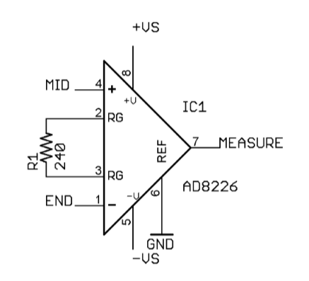
Acondicionamiento de la señal
Etapa de filtrado y amplificación
$$Ganancia=206,83$$
Filtro pasa banda interno
De 40 a 160Hz

Slide 30
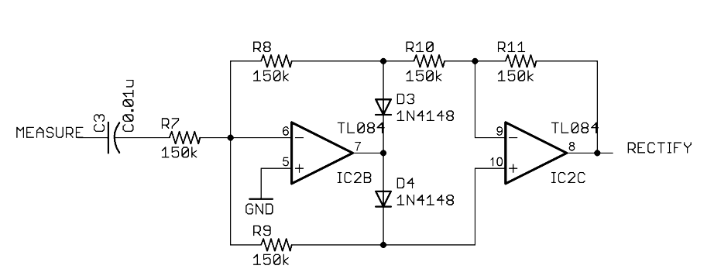
Etapa de rectificación de onda completa

Slide 31
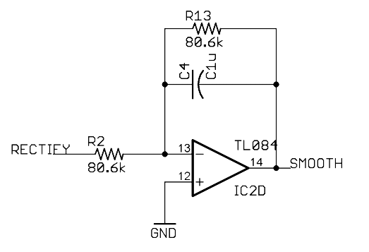
Etapa de integración
$$C=1uF$$
$$R2=R13=\frac{10}{\left.2π(20)(1x{10}^{−6}\right)}$$
$$R2=R13=79577 ohm=79,57 Kohm$$
$$R2=R13≈80,6 Kohm$$

Slide 32
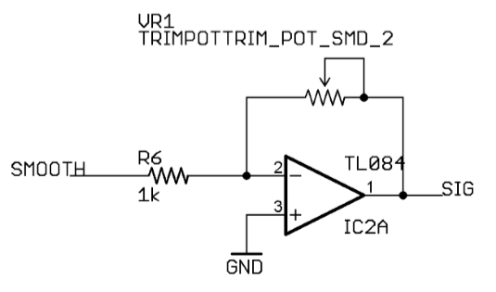
Etapa de amplificación extra
$$Rvariable=GxRent$$
$$Rvariable=10x1kohm=10kohm$$

Slide 33
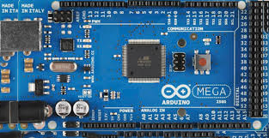
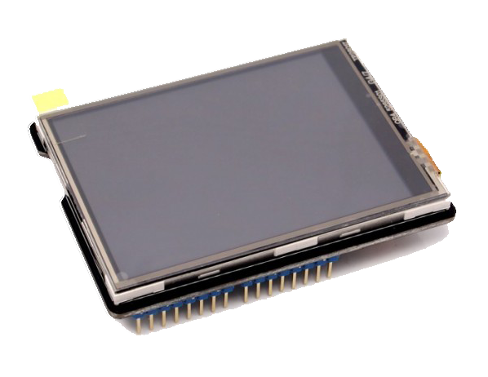
Control y configuración
TOUCHSCREEN HMI
Controlador ATMEGA 2560

Slide 34
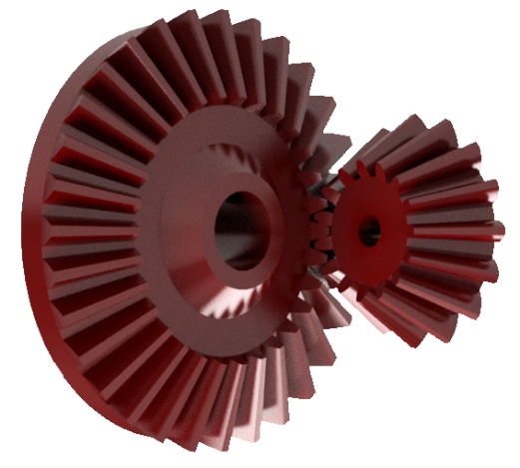
Diseño de los componentes mecánicos
Relación de transmisión de 2:1

Slide 35
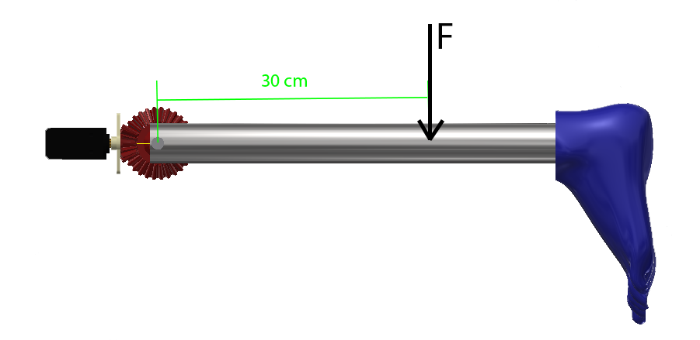
Selección del servomotor
$$Tmin=\frac{M}{2}$$
$$Tmin=\frac{45,6}{2}$$
$$Tmin=22,8 N.cm$$
$$F=1,52 N$$
$$M=F∗d$$
$$M=1,52(30)$$
$$M=45,6 N.cm$$
$$Tservo=32 N.cm$$

Slide 36
CONSTRUCCIÓN DE COMPONENTES

Slide 37
Parámetros de maquinado
Torneado
Material | Proceso | Parámetros
 |  | Avance (mm/vuelta) | V de corte (m/min)
Acero Inoxidable AISI 304 | Desbaste | 3,2 | 6
 | Afinado | 0,4 | 13
Aluminio 7075-T6 | Desbaste | 3,2 | 28
 | Afinado | 0,4 | 75

Slide 38
Parámetros de maquinado
Fresado
Material | Proceso | Parámetros
 |  | Desplazamiento (mm/min) | V de corte (m/min) | Profundidad de pasada (mm)
Acero Inoxidable AISI 304 | Desbaste | 15 | 12 | 2
 | Afinado | 40 | 16 | 0,2
Aluminio 7075-T6 | Desbaste | 80 | 180 | 2
 | Afinado | 100 | 200 | 0,2

Slide 39
Parámetros de maquinado
Taladrado
Avellanado
Material | V de corte (m/min) | Avance (mm/vuelta)
Acero inoxidable AISI 304 | 15 | 0,06
Aluminio 7075-T6 | 130 | 0,15
Material | V de corte (m/min) | Avance (mm/vuelta) | Herramienta
Acero inoxidable AISI 304 | 8 | 0,1 | Avellanador 10 mm
Aluminio 7075-T6 | 40 | 0,25 | Escariador 10 mm

Slide 40
Parámetros de maquinado
Impresión 3D
Material | Temperatura de extrusión | Temperatura de cama térmica
Plástico ABS | 230° C | 105° C
Poliuretano | 225° C | 40° C

Slide 41
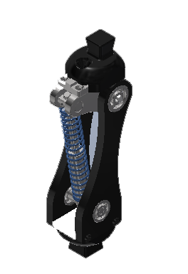
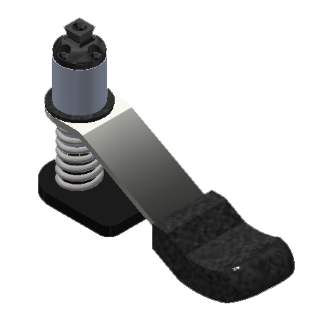
Costo de Prótesis Ecuatoriana
$300
$500
$200

Slide 42
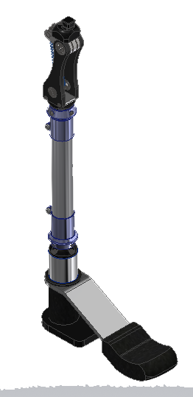
Costo Total
Con instalación y accesorios
$900 a $1100

